Slide 1
Confini?

Slide 2
Confine/boundary
Il confine è una linea che delimita il territorio di un uno Stato, ossia il limite della sua sovranità – unica funzione del confine è quello di delimitare l’ambito di applicabilità delle leggi dello Stato

Slide 3
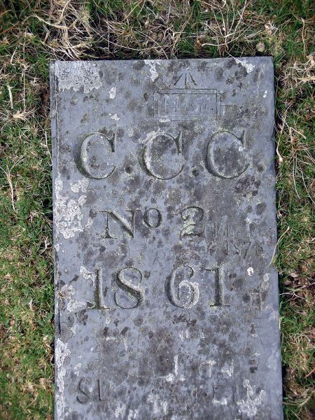
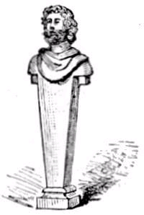
Il confine è una linea, ossia un limite che definisce (ordina) un «territorio»

Slide 4
Come si traccia un confine?
(1) political decisions on the allocation of
territory.
(2) delimitation of the boundary in a treaty.
(3) demarcation of the boundary on the
ground.
(4 ) administration of the boundary.

Slide 5
“… lo stato, il territorio statale diventa in termini moderni la copia della mappa. E infatti lo stato moderno ha da essere, proprio come una tavola, continuo, omogeneo ed isotropico, deve dunque possedere le tre proprietà che nella geometria euclidea appartengono all’estensione. Quello che si chiama potere è stato, modernamente, nient’altro che la pratica d'assecondamento di tale modello, dunque l’esercizio e la gestione del primato della logica cartografica”(Franco Farinelli)

Slide 6
Concezione contrattuale del confine:
linea di delimitazione della sovranità di uno Stato e quindi limite giuridico dell’applicabilità delle sue leggi
Il confine è “un piano verticale che taglia lo spazio, il suolo e il sottosuolo in due strati adiacenti (sulla superficie della terra si configura come una linea); la zona contigua al confine, ma interna, si chiama zona di frontiera”

Slide 7
I confini hanno un solo significato politico: limitano l’applicabilità delle leggi e quindi delimitano il territorio dello Stato.
Tuttavia, poiché delimitano anche le identità territoriali, e i meccanismi di solidarietà e sicurezza che ne conseguono, i confini definiscono anche l’inclusione e l’esclusione

Slide 8
Naturali o artificiali?
I confini sono il frutto di un accordo fra stati – quindi sono sempre il risultato di un processo, o di un accadimento, di natura storica
Nel corso della storia, sono stati ritenuti variamente stabili (perché ‘scritti dalla natura’, o imposti dalla cultura) oppure dinamici (perché espressione di un gioco di potere)

Slide 9
In base alla loro “morfologia”, i confini possono essere definiti come
‘naturali’ (in quanto tracciati in riferimento ad elementi della geografia fisica: fiumi, coste, catene montuose…)
geometrici (tracciati in riferimento a due punti su una carta)
Astronomici (tracciati in riferimento ad un meridiano o a un parallelo)
antropogeografici (tracciati in riferimento ad aspetti culturali pre-esistenti, come lingua o religione)
misti

Slide 10
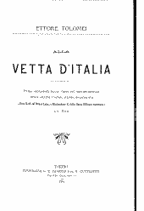
Ettore Tolomei e la “Vetta d’Italia” (1904) o Glockenkarkopf? (confine naturale)

Slide 11
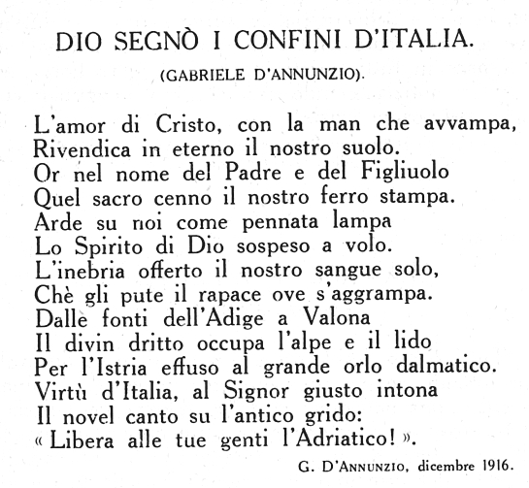

Slide 12
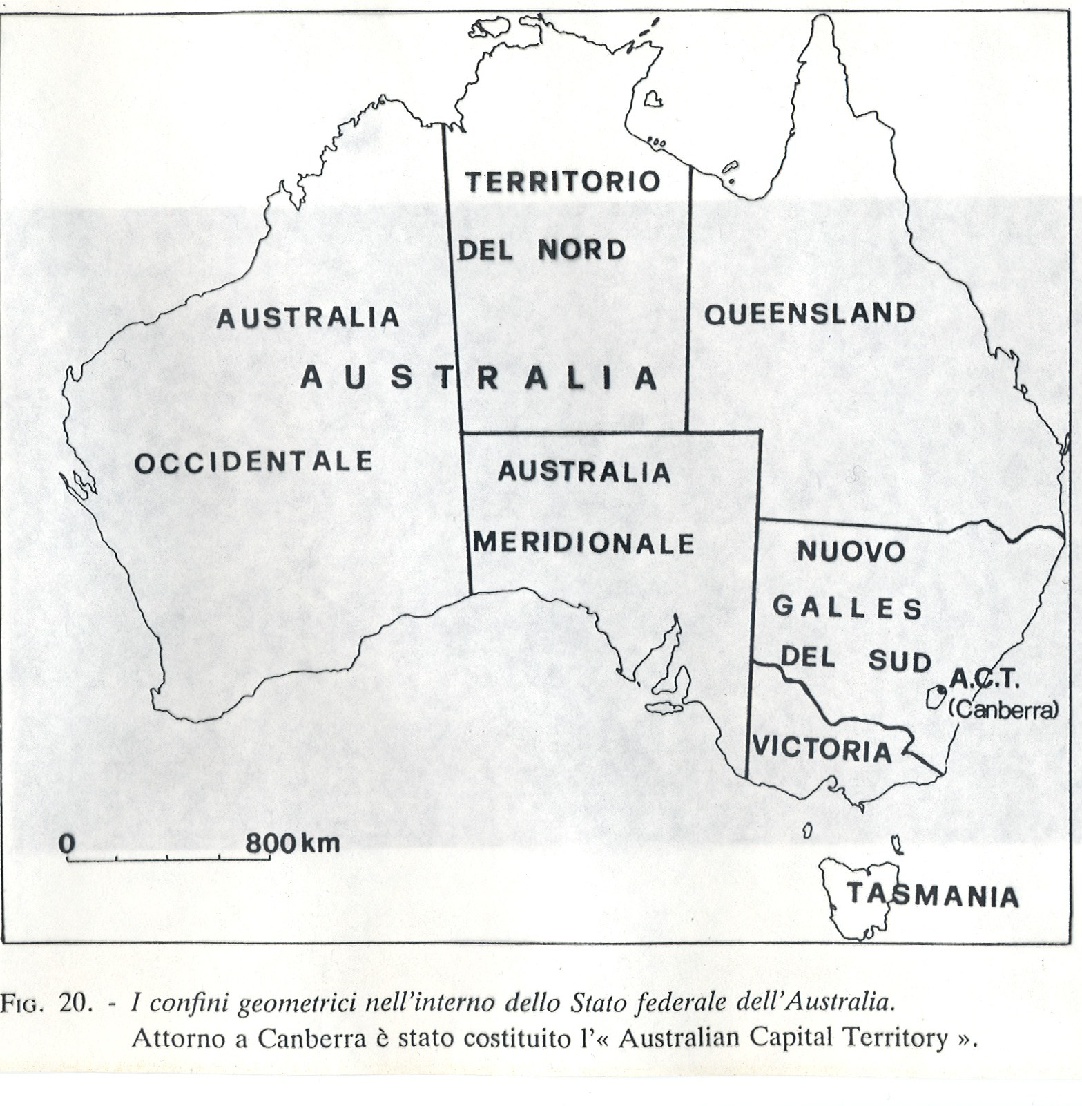
geometrico

Slide 13
astronomico

Slide 14
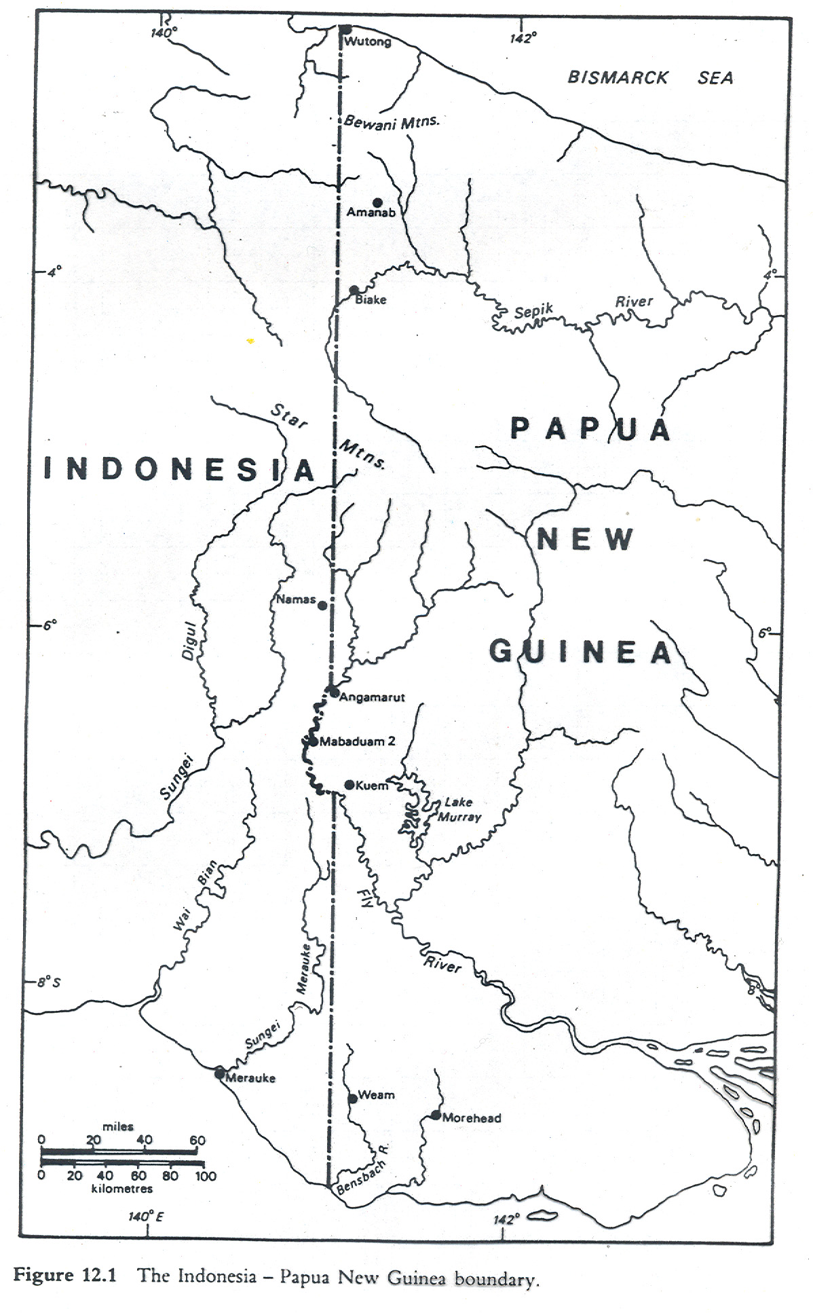
misto

Slide 15
La classificazione “genetica” (Hartshorne, 1939) fa riferimento al «paesaggio culturale» e distingue tra confini di tipo:
pioniere (tracciato su un territorio “vergine”)
antecedente (realizzato prima del configurarsi delle caratteristiche del paesaggio culturale)
susseguente (si adegua alle divisioni imposte da una lunga occupazione)
sovraimposto (a un modello culturale di cui non tiene conto)
relitto (confine abbandonato per varie ragioni, che tuttavia ha lasciato una profonda influenza sul paesaggio culturale).

Slide 16
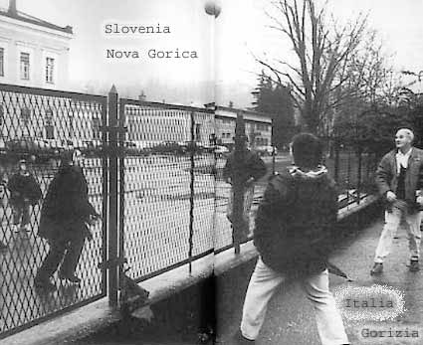

Slide 17
I confini delimitano territori che fra loro diventano:
Impermeabili (isolamento e perifericizzazione, creazione di zone transfrontaliere di traffici illegali)
Permeabili (zone transfrontaliere di grandi scambi, se i territori sono complementari)
Permeabili in modo univoco (maquiladoras)
Selettivi (contrabbando di alcune merci, o di uomini)

Slide 18
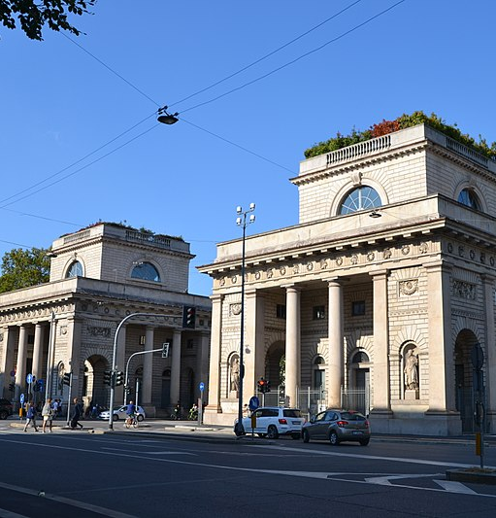
I confini possono cambiare significato?

Slide 19
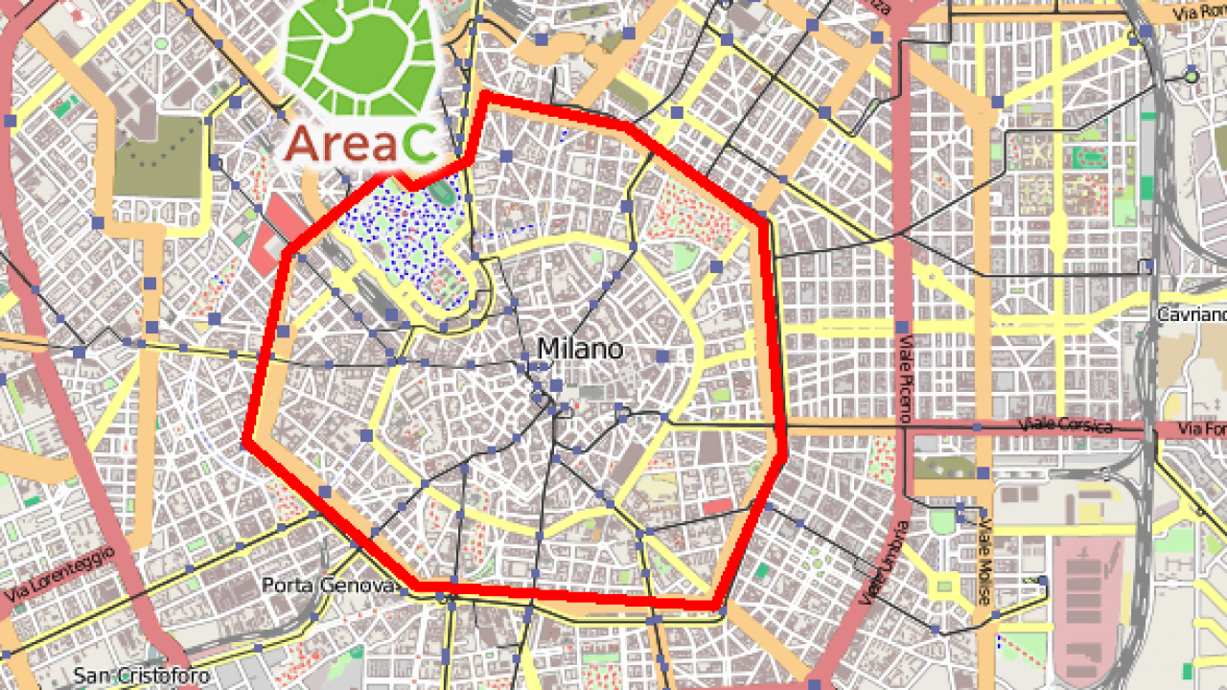
Corpi Santi Area C

Slide 20
I Corpi Santi di Milano sono stati un Comune istituito nel 1782 comprendente borghi e cascine circostanti la città di Milano, oltre le Mura Spagnole – sono stati annessi alla città nel 1873 (dunque il limite dell’AREA C, con le sue porte, è un confine reelitto)

Slide 21
Confini che cambiano di significato? I confini italiani durante il lockdown:
I confini internazionali, precedentemente aperti, tornano ad essere chiusi
I confini regionali rischiano di essere chiusi (e scoppia «la guerra delle Regioni», secondo il Corriere della Sera
I confini comunali limitano la circolazione
Il confine della porta di casa?
e i confini variabili (100 metri da casa, 1 metro per la distanza sociale, la mascherina… la biopolitica del COVID!)

Slide 22
Confine Italia-Slovenia

Slide 23
Sardegna sicura?

Slide 24
The isolated areas could no longer be reached by public transport and were constantly manned by the police and the army, who controlled all the entry and exit points of the centers concerned, allowing only the passage of supplies and medical teams (Figure 4). The limitation of movement was no longer concerning potentially infected individuals, but a portion of the national territory and its entire population (50,000 inhabitants).

Slide 25
The beach of Palombina (Marche Region) is divided between the municipalities of Ancona and Falconara. Since May 4 Falconara has allowed access to beaches, as the whole region, but the Municipality of Ancona maintains the ban. As a result, a no entry sign demarcates the new border and a new borderscape has been created on the beach.
.

Slide 28
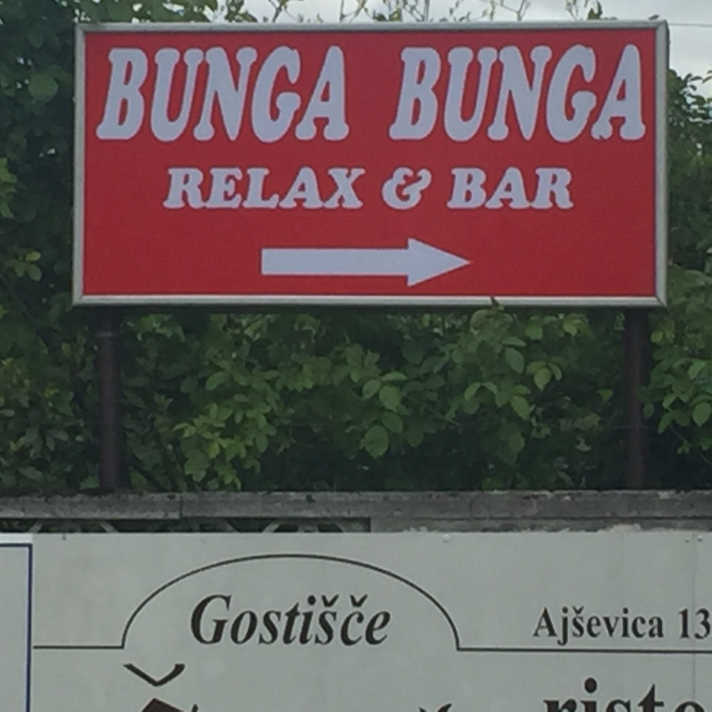
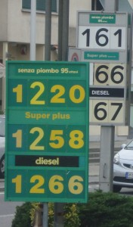
Zone di frontiera (border)
I confini hanno delle conseguenze sull’organizzazione territoriale delle aree ad essi circostanti (zone di frontiera)

Slide 29
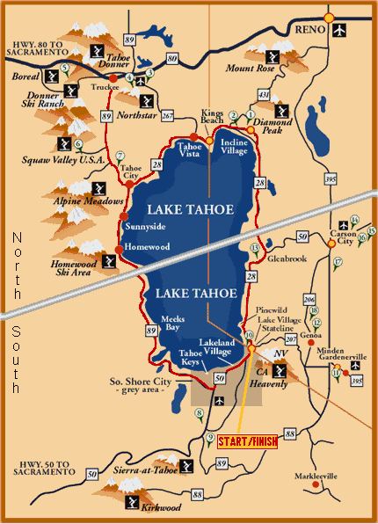
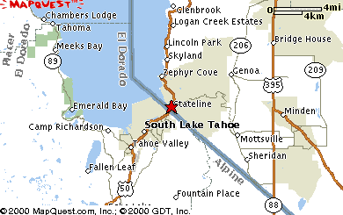
Stateline

Slide 31
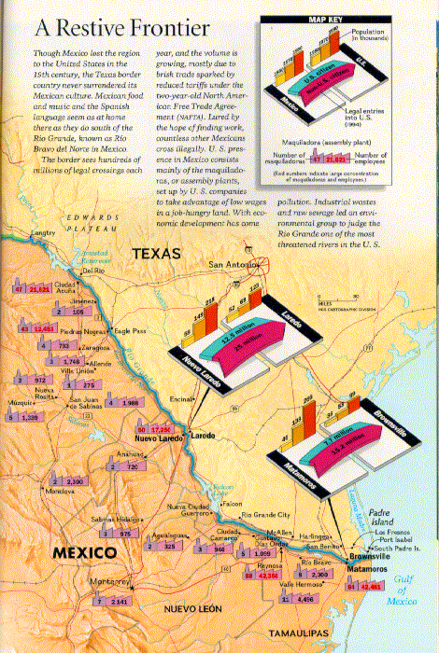

Slide 32
A maquiladora is a Mexican assembly plant that imports materials and equipment on a duty-free and tariff-free basis. Maquiladoras receive raw materials from companies in the U.S. to assemble and export back as finished products. Maquiladoras are generally owned by U.S. companies that are incentivized to build Maquilas in Mexican border towns in return for low-cost labor and savings

Slide 34
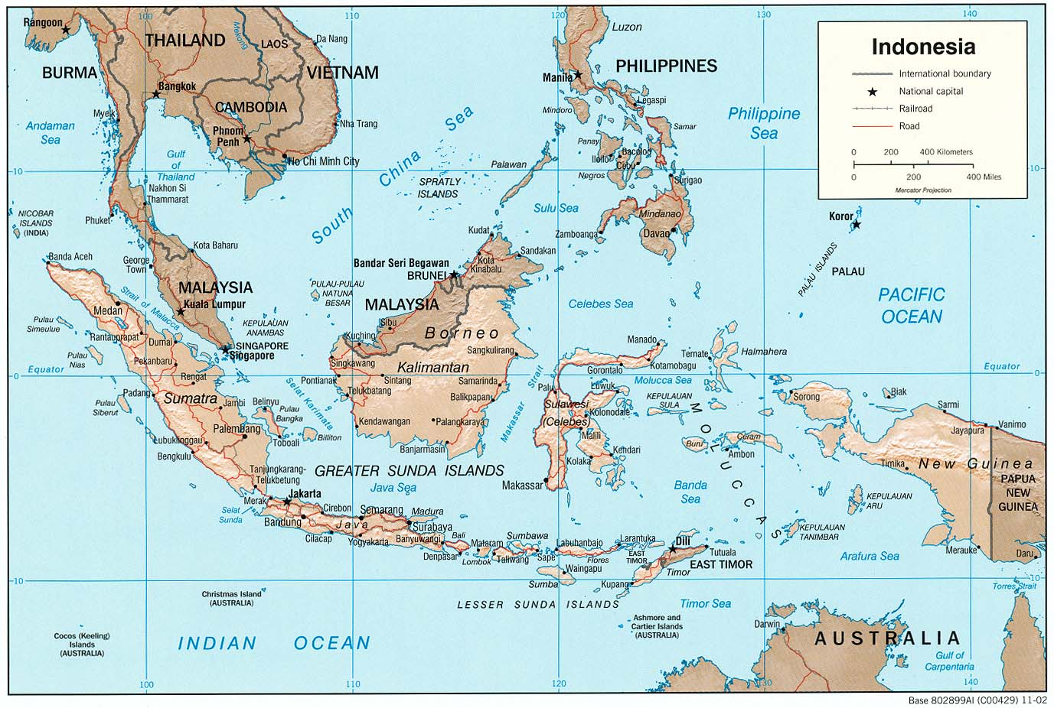
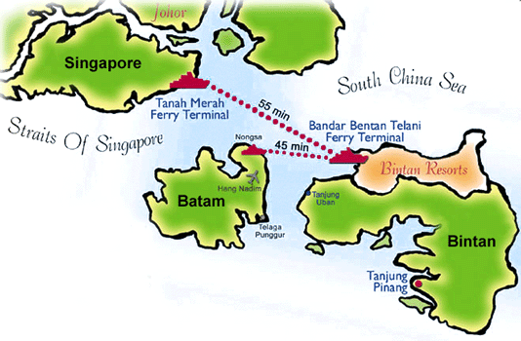
Batam

